Slide 1
Advokační činnost na národní úrovni, aktuální doporučení a vyhodnocení
Iva Kuchyňková
Koordinátorka pro sociální oblast Charity Česká republika
Policy and Advocacy Department

Slide 2
Advokační činnosti Charity
Abychom dosáhli účinné pomoci potřebným zaměřujeme se na legislativní systém České republiky a zasazujeme se o prosazení potřebných systémových změn.
Charita Česká republika disponuje Oddělením odborných agend zaměřeným na:
  zdravotní oblast (Ludmila Kučerová)
  migrační oblast (Klára Boumová)
  sociální oblast (Iva Kuchyňková)

Slide 3
Opíráme se o koncepci Caritas Europa
V dokumentu End Poverty in Europe: Our solutions to make it happen(2014) (tj. Konec chudoby v Evropě: naše řešení, aby to nastalo) byly definovány priority Caritas Europa, zaměřené na řešení chudoby:
dobrá kvalitní práce
přiměřená mzda za práci
přídavek a platby na dítě
dostupné a sociální bydlení
zdravotní péče pro všechny
vzdělání pro děti i dospělé
přiměřený minimální příjem (včetně řešení zadluženosti lidí)
Podkladem pro stanovení těchto priorit je tzv. Stínová zpráva, která byla zpracována v roce 2014 za všechny evropské země.

Slide 4
Jak přistupujeme k řešení chudoby
Stínová zpráva 2014 za Českou republiku stanovila priority pro řešení chudoby a sociálního vyloučení, kterými se Charita Česká republika řídí.
Na zprávu navazují reporty Caritas CARES 2015, 2017 a 2019, které vytvářejí podklady pro konkrétní advokační činnost. Témata jednotlivých zpráv Caritas CARES navrhuje Akční skupina sociálního vyloučení Caritas Europa, ve které za ČR působí Iva Kuchyňková.
Zájmem je řešit nejen témata v jednotlivých zemích, ale i společná témata na úrovni celé Evropy.

Slide 5
Naše advokační činnost se opírá o koncepci Caritas Europa

Slide 6
Martina

Slide 7
Závěry zprávy Caritas CARES 2019
Přístup k některým sociálním právům zůstává problematický – zejména jde o oblast bydlení a pomoc lidem bez domova;
Hlavní problém představuje stigmatizace a nestabilita životní situace, která komplikuje přístup těchto skupin k sociálním službám a které čelí především lidé:
- bez domova,
- s duševním nebo fyzickým handicapem,
- Romové
- drogově závislí
- staří lidé

Slide 8
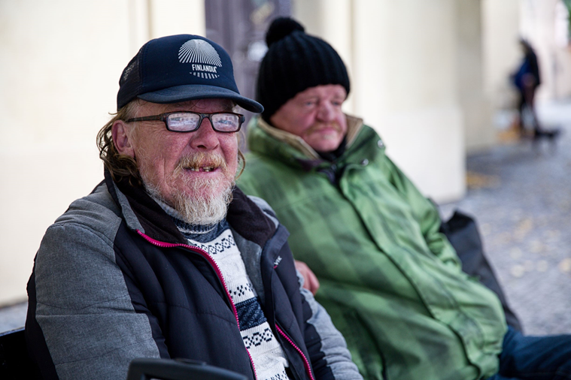

Slide 9
Z analýzy lze vyvodit následující závěry:
  Úřady práce neposkytují individuální přístup. Jejich služba není koncipována tak, aby řešila klientovu specifickou situaci. Úřední postup je nepřiměřeně složitý a mnozí klienti mu nerozumějí.
  Nabídka bydlení je pro zranitelné skupiny nedostatečná. (neúplné rodiny, jednotlivci, staří lidé, lidé kteří ztratili bydlení)
  Předškolní vzdělávání a péče jsou pro děti ze znevýhodněného prostředí, zejména děti romského původu a děti z rodin bez stabilního bydlení, nedostatečné a špatně dostupné. Pokud bychom brali v úvahu i děti mladší 3 let, bylo by hodnocení situace ještě znatelně horší.
  Zdravotní služby jsou přístupné v akutních případech, ale přístupnost dlouhodobé léčby a péče je komplikovaná.
  Služby lidem bez domova nestačí k pokrytí jejich potřeb.

Slide 10
Podle názoru Charity jsou k řešení chudoby a sociálního vyloučení nutné politické reformy týkající se především těchto oblastí:
Cenová dostupnost bydlení: Nedostupnost adekvátního bydlení je problém nejen pro sociálně vyloučené; větší či menší potíže mají i mladí lidé a rodiny, senioři nebo zaměstnanci pobírající nižší mzdu. Vláda České republiky by měla přijmout ucelený systém opatření, která by zajistila dlouhodobou udržitelnost trhu s bydlením.
Řešení „obchodu s chudobou“: Předlužení chudých může pomoci snížit dostačující nabídka sociálního bydlení a zavedení robustnějšího systému minimálního příjmu, dostupné oddlužení. Je nutné postihovat jedince i firmy, které na obchodování s chudobou participují.

Slide 11
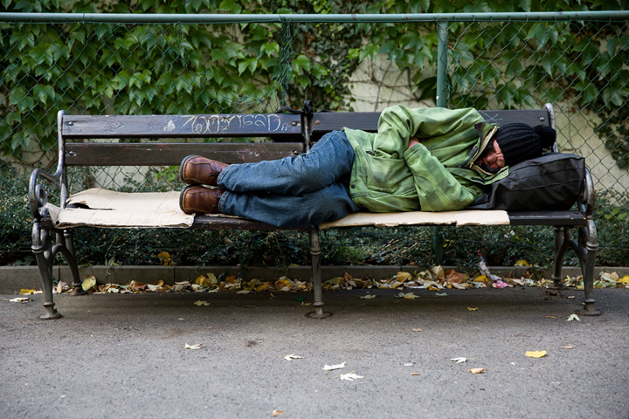

Slide 12
Podle názoru Charity jsou k řešení chudoby a sociálního vyloučení nutné politické reformy týkající se především těchto oblastí:
Sociálně zdravotní pomezí: Nedostupnost zdravotních a sociálních služeb pro seniory a osoby se zdravotním postižením znemožňuje jejich setrvání v domácím prostředí. Je nutno provézt reformu v této oblasti a dosáhnout toho, aby byly potřebné zdravotní úkony indikovány lékaři a hrazeny zdravotními pojišťovnami. Je nutné aby se zavedla pouliční medicína, která by zajistila zdravotní úkony též lidem bez domova. Je potřeba, aby byli osobám, které je potřebují k dispozici zdravotní služby specialistů. Aby nebyli odmítáni pacienti s potřebou více zdravotních úkonů a medikace.

Slide 13
Doporučení vyplývající ze zprávy Caritas CARES 2019
Doporučení 1: Zlepšit veřejnou politiku zaměstnanosti
implementací individualizovanějšího přístupu, který bude řešit specifické potřeby lidí čelících největším překážkám pro návrat do pracovního procesu.
Posílit podpůrnou roli úřadů práce, pro klienty zjednodušit postupy a administrativu, zlepšit řízení lidských zdrojů na úřadech práce, zejména zajistit dostatečné personální kapacity a také poskytovat adekvátní školení a podporu pracovníkům, aby zvládali práci s náročnými uživateli služeb a chápali jejich specifické potřeby, zmírnit podmínky sankce vyřazení z registru.

Slide 14
Doporučení vyplývající ze zprávy Caritas CARES 2019
Doporučení 2: Zlepšit dostupnost a kapacitu důstojného bydlení pro zranitelné skupiny občanů.
Zavést novou legislativu zajišťující přístupnost bydlení a podporu běžného (dostupného) i sociálního bydlení prostřednictvím sociálních služeb a poradenství jako prevence ztráty bydlení.
Zvyšovat kapacity cenově dostupného bydlení.
Přehodnotit kritérium přístupu k fondu výstavby tak, aby současný režim de minimis, fungující v rámci služeb všeobecného hospodářského zájmu, umožňoval obcím (a nevládním organizacím) čerpat prostředky na bydlení podle jejich skutečných potřeb.

Slide 15
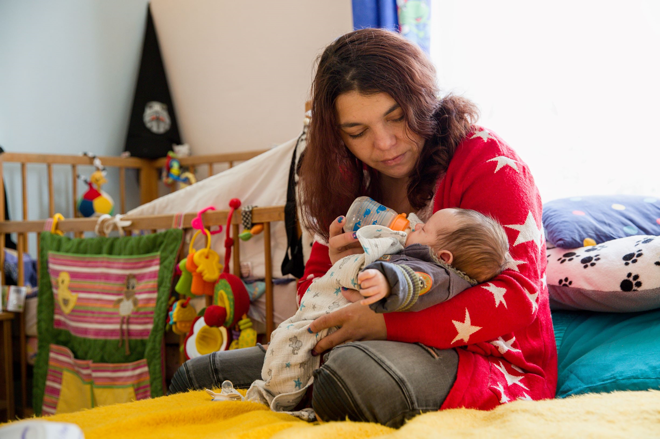

Slide 16
Doporučení vyplývající ze zprávy Caritas CARES 2019
Doporučení 3: Zlepšit přístupnost a kapacitu zdravotních služeb zejména pro sociálně vyloučené a přístupnost služeb sociální péče pro lidi bez domova.
Česká republika potřebuje stanovit celkovou strategii pro zajištění kvalitního a udržitelného zdravotního systému. Vycházíme-li z praxe můžeme navrhnout některá opatření, která by zlepšila přístupnost zdravotních služeb:
- Vytvořit síť lékařů ochotných přijímat nové pacienty, zejména pacienty ze zranitelných skupin a ověřovat důvody odmítání nových pacientů
- Zavést a podporovat tzv. street medicine, tedy zdravotní péči v terénu a řešit sociálně zdravotní pomezí

Slide 17
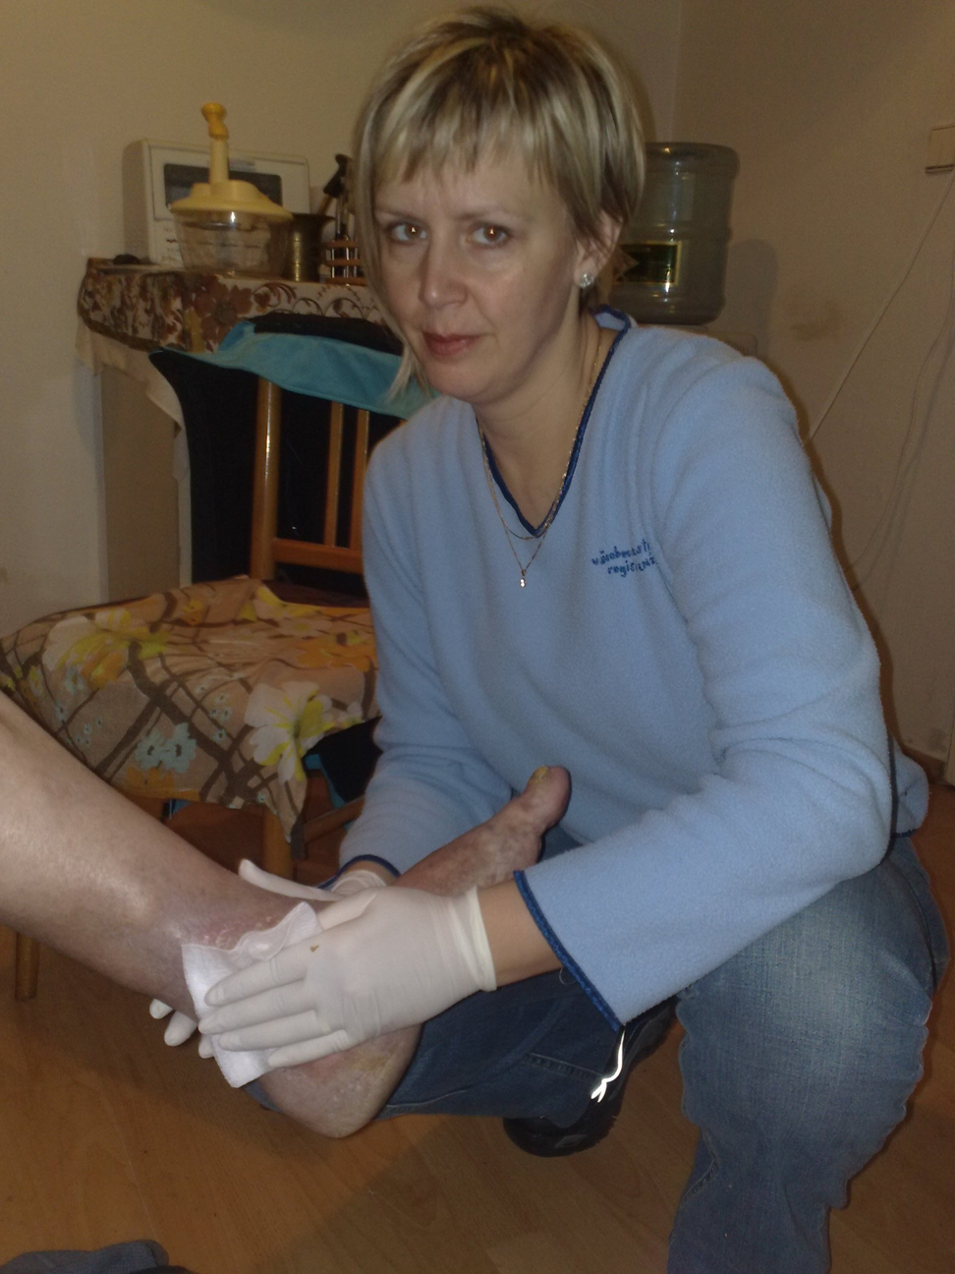
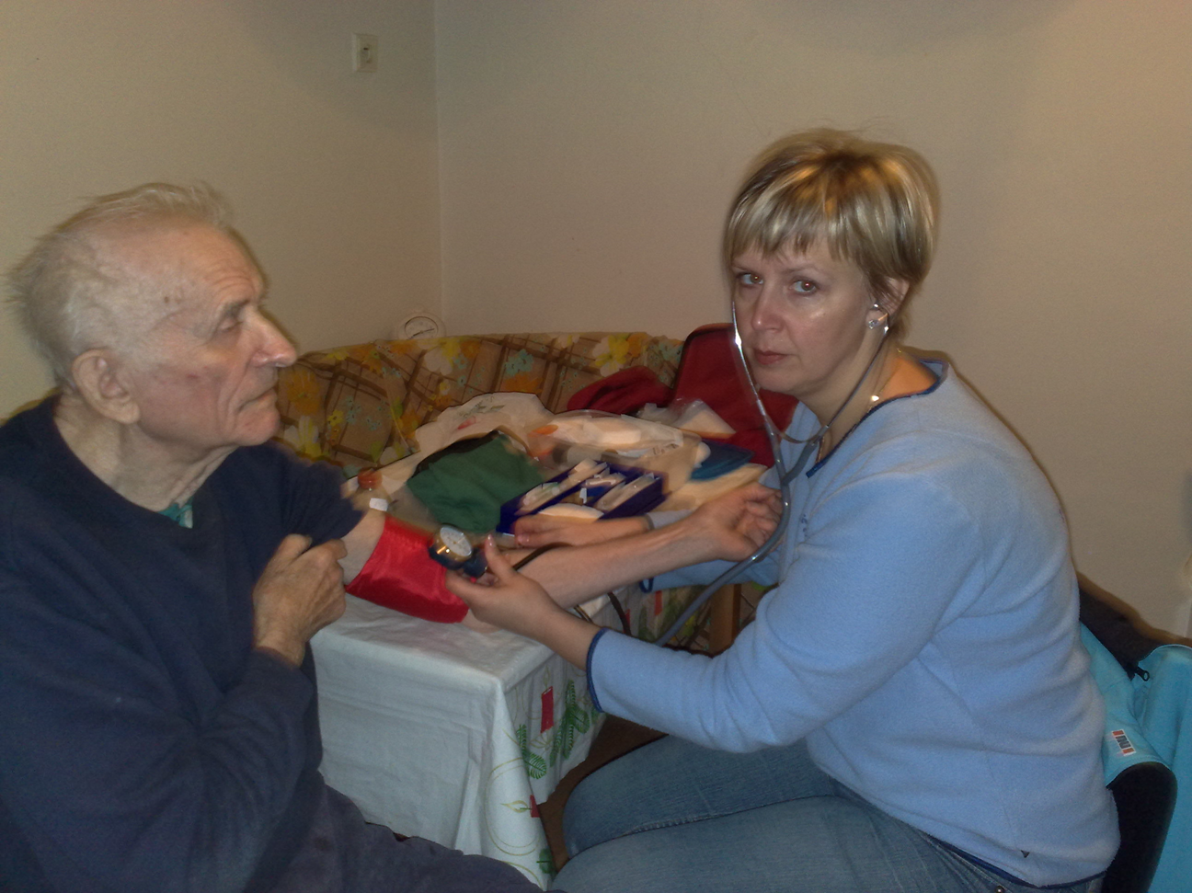

Slide 18
Doporučení vyplývající ze zprávy Caritas CARES 2019
Doporučení 4: Nadále zvyšovat dostupnost zařízení péče o děti, zejména pro zranitelné rodiny.
Dostupnost mateřských škol pro děti mladší tří let je v České republice nedostatečná a vede k nízkému pracovnímu zapojení matek dětí v tomto věku; tato praxe je mimo jiné kritizována v rámci Evropského semestru. Doporučujeme zavézt například formou legislativní garance místa pro děti od dvou let ve školce, dětské skupině nebo mikrojeslích. Snažit se o efektivnost služeb tzn. musejí odpovídat potřebám uživatelů. Proto je nutné zvýšit flexibilitu systému – například umožněním zápisu v průběhu školního roku, přizpůsobením provozní doby zařízení pracovní době

Slide 19
Doporučení vyplývající ze zprávy Caritas CARES 2019
Doporučení 5: Zlepšit dostatečnost a přístupnost minimálního příjmu.
Odstranit diskriminační a represivní prvky systému (doplatek na bydlení může dosahovat maximálně 80 % normativních nákladů pro nestandardní formy bydlení;
Zrušit bezdoplatkové zóny včetně veřejných prací (pokud nebudou všem potřebným běžně dostupné) a výplatu dávek ve formě stravenek).

Slide 20
Doporučení vyplývající ze zprávy Caritas CARES 2019
Doporučení 5: Zlepšit dostatečnost a přístupnost minimálního příjmu.
Nastavit výplatu dávek na adekvátní úroveň – je potřeba nová kalkulace normativních nákladů na bydlení, která bude vycházet z reálných tržních cen; zvýšit životní minimum k cenové hladině let 2019/2020, harmonizovat příspěvky s minimální mzdou (jejich zvyšování, ale také to, že se musí vyplatit pracovat), zvýšit nezabavitelnou část příjmu.
Posílit prvky pozitivní motivace k reintegraci na trh práce a zajistit včasné vyplácení příspěvků.

Slide 21
Doporučení vyplývající ze zprávy Caritas CARES 2019
Doporučení 6: Ratifikovat revidovanou Evropskou sociální chartu.
Česká republika je mezi posledními členskými státy EU, které ještě neratifikovaly revidovanou Evropskou sociální chartu. Charta je mezinárodní dohodou pod záštitou Rady Evropy, která garantuje široké spektrum sociálních a ekonomických práv.
Vládě České republiky doporučujeme ratifikovat revidovanou Evropskou sociální chartu a zejména přijmout její články 9 (profesní poradenství), 10 (profesní školení), 23 (sociální ochrana seniorů), 30 (ochrana před chudobou a sociálním vyloučením) a 31 (právo na bydlení), čímž by se zajistilo posílení přístupu k těmto právům.

Slide 23
Závěrem...
Charita Česká republika se zaměřuje na pomoc těm nejpotřebnějším v naší společnosti.
Pomáhá všem, kteří potřebují, aby jejich práva hájil někdo další, protože toho sami nejsou za daných podmínek schopni.
Myslíme si, že vyspělá společnost se pozná podle toho, jak se dokáže postarat o ty nejzranitelnější.
Věříme, že naše činnost přispívá k lepší a sociálně spravedlivější společnosti.

Slide 24
Děkuji za pozornost
Iva.kuchynkova@charita.cz

